Slide 1
HACCP_웹배포(수동)
수동배포 방법 설명
2020-12-08 -01
조형진

Slide 2
T000201N01.00.00
Version | 일자 | 변경구분 | 변경상태 | 작성자 | 변경 내용
Ver.00.00 | 2020.12.08 | 최초작성 | 완료 | 조형진 | 웹배포 정의서 재작성

Slide 3
배포실행환경(수동)
수동배포 방법
Svn Update
배포파일 실행
배포설정파일 설명

Slide 4
1. 배포실행환경(수동)
개발
개발
SVN 반영
배포
build
웹 배포
관리
프로그램 테스트
이슈등록
checkout
피드백
수동배포는 아주 아주 특별한 상항이 아니면 하지말것!!
로그가 남지않아, 빌드이력을 확인할수 없음

Slide 5
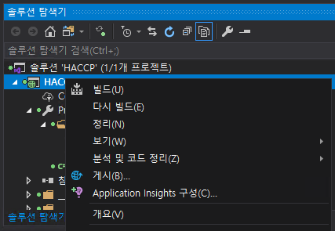

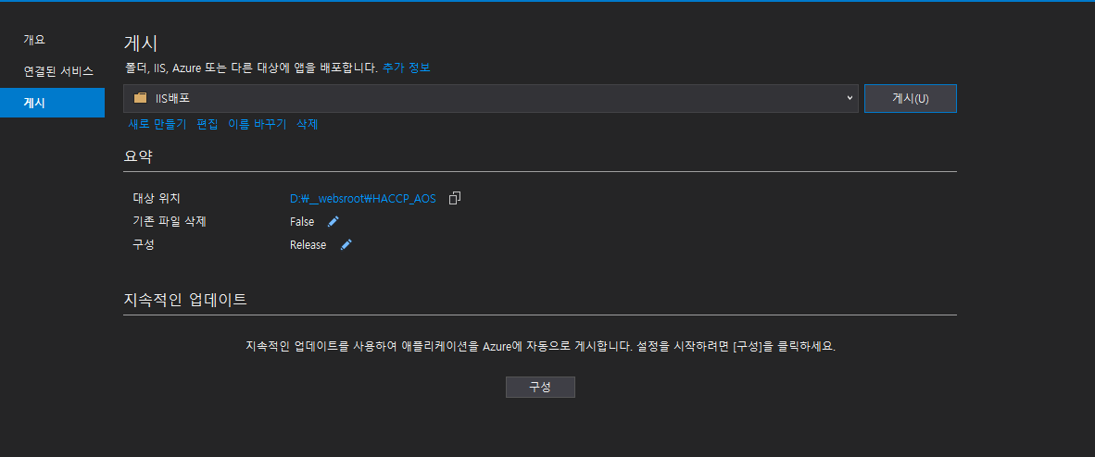
2. 수동 배포 방법
1. 터미날 접속 ( 192.168.0.6 )
4. 게시프로그램 실행
2. 바탕화면의 sln 파일을 실행
① 클릭
5. 게시하기
① [IIS배포] 선택
3. svn 소스 동기화
② [게시] 클릭
③ 삭제 옵션은, 보통 true로 넣지만,
사소한 수정시 false 로 선택할수 있음,
참고로, Jenkins 설정은 true로 되어있음
수동배포는 아주 아주 특별한 상항이 아니면 하지말것!!
로그가 남지않아, 빌드이력을 확인할수 없음

Slide 6
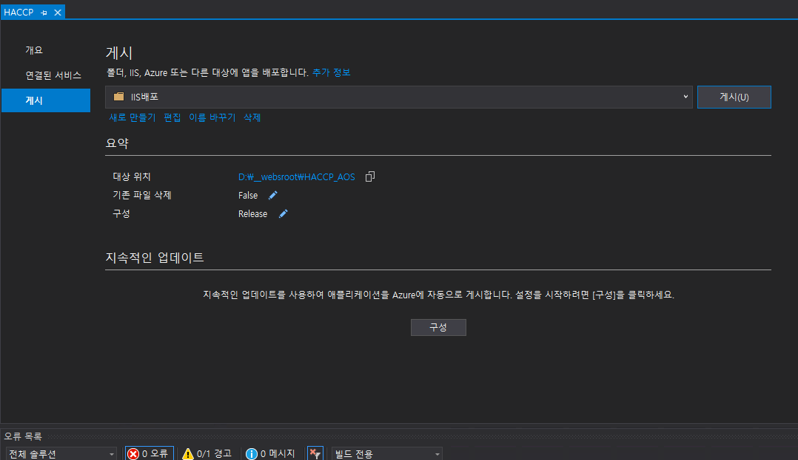
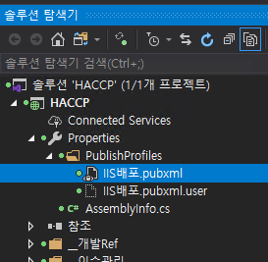
2. 수동배포 방법
① 설정파일
배포파일에 대한 상세설정 정보는 “HACCP_배포관리(자동).젠킨스설정.pptx” 파일 참조할것
수동배포는 아주 아주 특별한 상항이 아니면 하지말것!!
로그가 남지않아, 빌드이력을 확인할수 없음

Slide 7
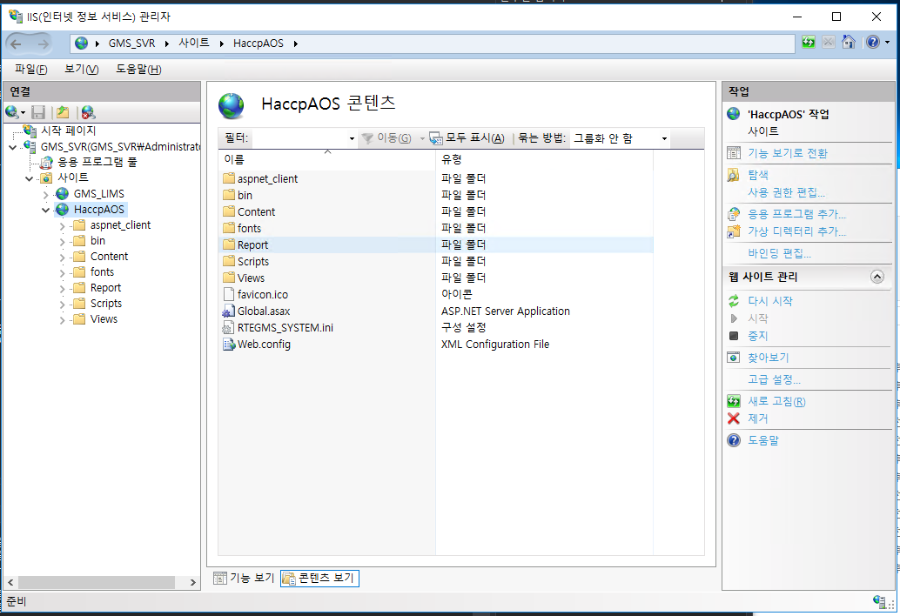

Slide 8
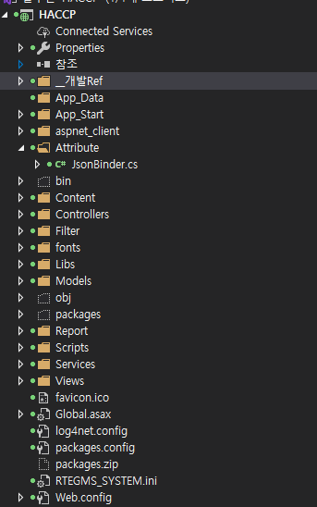
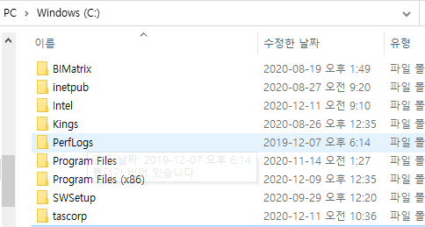
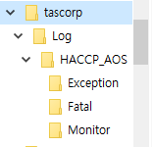
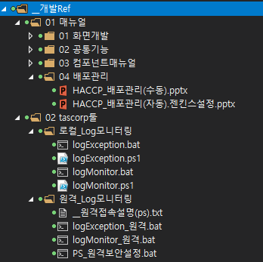
Log 관련 변경사항
1. 프로젝트 Log폴더 삭제됨 확인
2. C:\ 밑에 tascorp 폴더 생성확인
3. tascorp툴 변경확인 및 bat파일 실행
아래와같은 구조로
폴더생성
원격 보안설정을 위해 1회 관리자권한으로 반드시 실행해야함

Slide 9
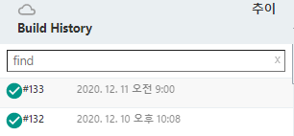
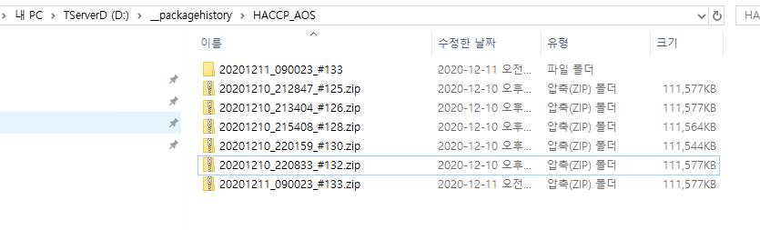
빌드시스템 패키지번호 연동
자동배포시, __pakcagehistory의 프로젝트별로 *.zip 파일로 패키지가 자동생성됨, 고객사 서버에 배포시 해당버전으로 배포함으로써, 형상관리부터 배포까지 소스 추적 가능
1. 패키지.zip파일명 규약
YYYYMMDD_HHMMSS_#빌드번호
2. 빌드번호 패키지번호 매칭
Jenkins 빌드 => 배포 패키지(zip파일) 연동
: 고객사 시스템에 패키지 배포시, 빌드번호와 패키지번호를 일치시킴

Slide 10
1. 번호 그룹
3. 설명 그룹
①
②
③
④
⑤
⑥
⑦
⑧
⑨
① 프로젝트 생성
: 내용입력
내용입력1 (윤곽선 없음)
2. BOX 그룹
내용입력2 (윤곽선)
② 프로젝트 생성
: 내용입력
내용입력1 (윤곽선 없음)
③ 프로젝트 생성
: 내용입력
내용입력2 (윤곽선)
④ 프로젝트 생성
: 내용입력
⑤ 프로젝트 생성
: 내용입력
⑥ 프로젝트 생성
: 내용입력
⑦ 프로젝트 생성
: 내용입력
⑧ 프로젝트 생성
: 내용입력

